Slide 1
Широкая Масленица!
Учитель технологии
МОУ «Яснозоренская СОШ»
Белгородской области.
Болотецкая марина Васильевна.
237-980-367

Slide 2
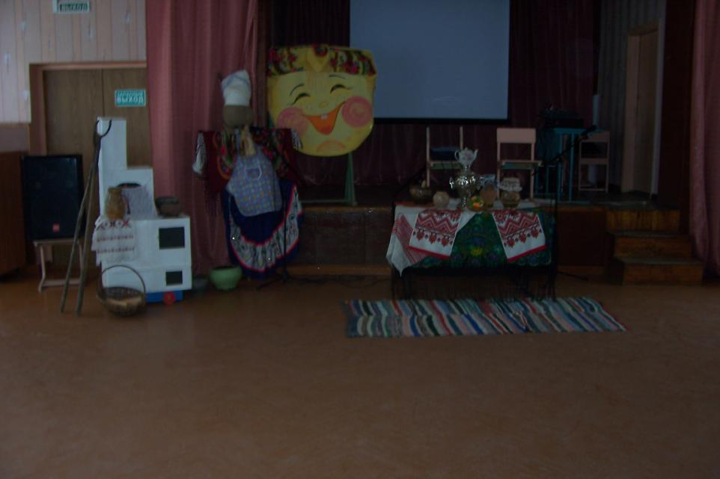

Slide 3
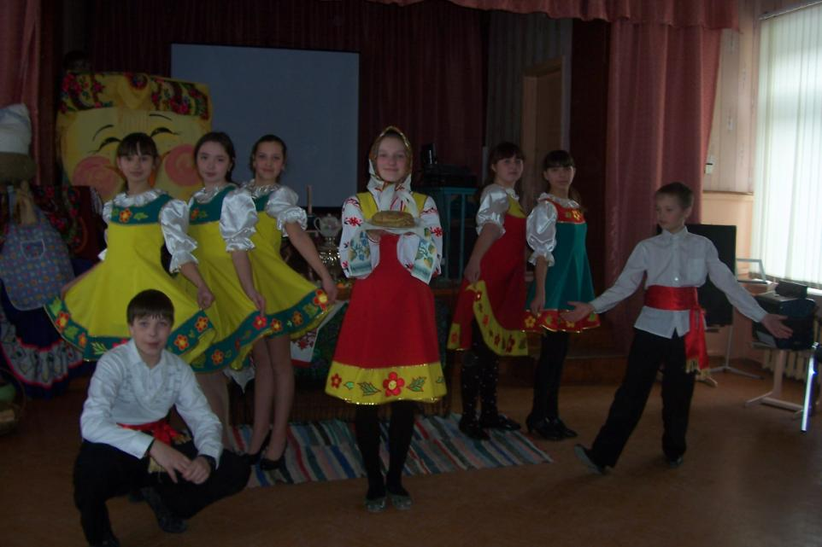

Slide 11
Этот праздник к нам идет Раннею весною, Сколько радостей несет Он всегда с собою! Ледяные горы ждут, И снежок сверкает, Санки с горок вниз бегут, Смех не умолкает. Дома аромат блинов Праздничный чудесный, На блины друзей зовем, Будем есть их вместе. Шумно, весело пройдет Сырная Седмица, А за ней - Великий пост, Время, чтоб молиться.

Slide 12
Масленица – разгуляй!

Slide 13
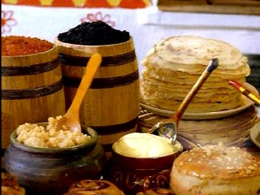
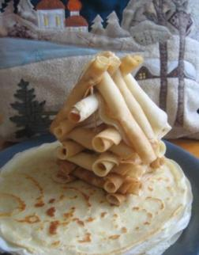
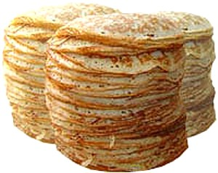
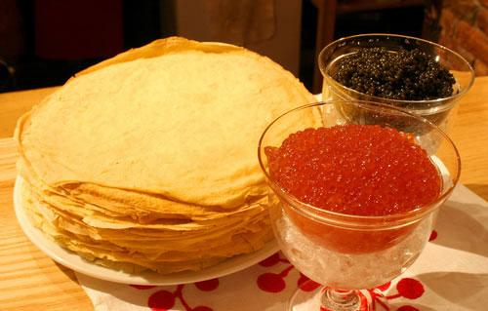

Slide 14
Масленица годовая, Гостья наша дорогая! Она пешей к нам не ходит, Всё на конях приезжает. У ней кони вороные, Слуги молодые.

Slide 15
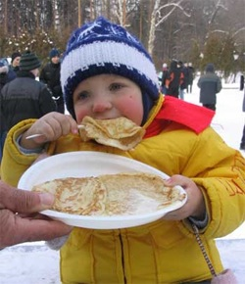
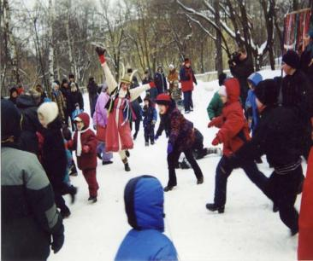
Пир горой!

Slide 17
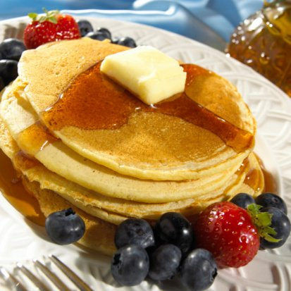
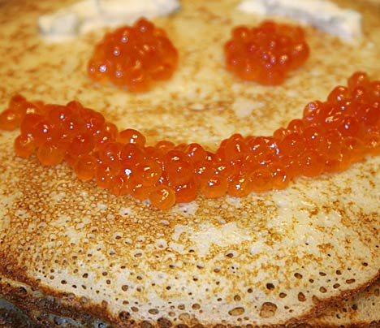
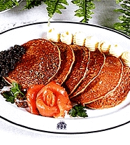

Slide 21
Масленица объедуха, деньгам приберуха;
Масленица без блинов, именины без пирогов не бывают;
Блин не клин, брюха не расколет;
Блином масленым в рот лезет;
Блины брюху не порча;
Не всё коту масленица, будет и великий пост

Slide 23
Каждый день Масленицы имеет свое название и обряды

Slide 24
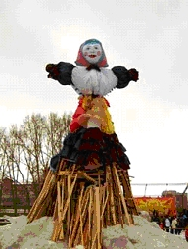
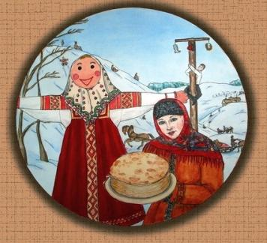
Понедельник -«Встреча»
В этот день сооружали и наряжали соломенное чучело и начинали печь блины.

Slide 26
Вторник -“Заигрыши”.

Slide 27
С раннего утра молодежь веселилась и каталась с гор. Все приглашали друг друга в гости.

Slide 29
Катальные горы

Slide 30
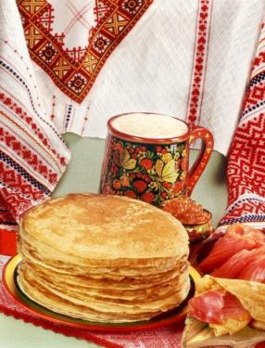
Среда – “Лакомка”.
В этот день зять приходил «к тёще на блины».Кроме зятя тёща приглашала и других гостей.

Slide 31
“Широкий четверг”.

Slide 34
Еще одна масленичная потеха- кулачные бои.

Slide 35
Пятница – “Тёщины посиделки”.
Тещины вечерки. Теперь уже зятья у себя дома принимали тещ с румяными блинами.

Slide 36
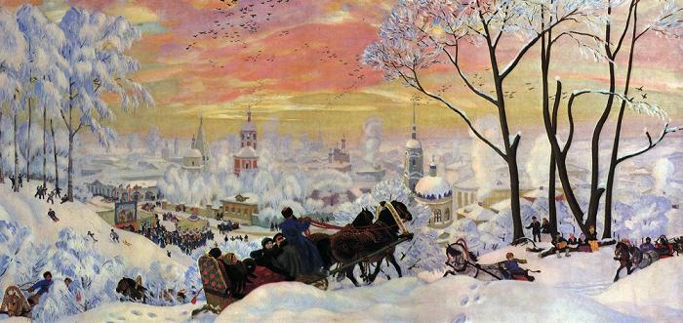

Slide 38
Прощёное воскресение” или “Заговенье”.
Традиционный обряд этого дня и окончания Масленицы — сжигание соломенного чучела, которое являлось символом уходящей зимы.

Slide 39
Многие думают, что в последний день масленичной недели сжигают чучело масленицы, но нет, не Масленицу сжигают, а Зиму провожают!

Slide 40
Наша Масленица дорогая Немножечко постояла. Мы думали — семь неделек, Схватимся, спохватимся — Всего семь денечков! Нас Масленица подманила, На большой пост посадила.

Slide 41
Ты прощай, прощай, Наша Масленица. Ты прощай, прощай, Наша широкая. Ты не в середу пришла И не в пятницу, Ты пришла в воскресенье, Всю неделюшку веселье. Ты пришла с добром, С хмельным пивом и вином. Со блинами, пирогами Да со оладьями. Блины масленые, Шаньги мазаные. Мы катаемся с горы От зари и до зари, А сегодня, в воскресенье, Наше кончилось веселье. Прощай, прощай, Наша Масленица!

Slide 42
Дорогие гости ! С весной вас, с солнечным теплом!

Slide 43
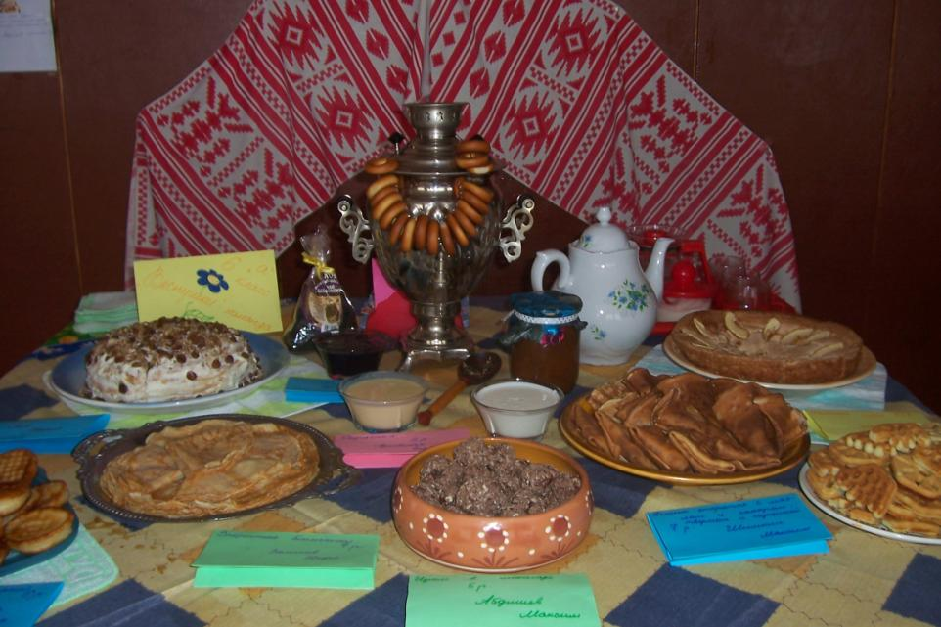

Slide 44
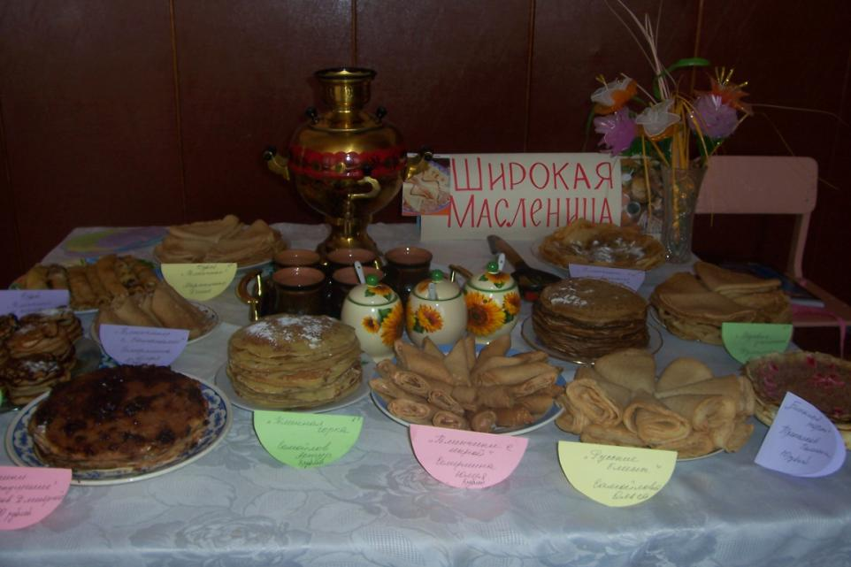

Slide 45
